Slide 1
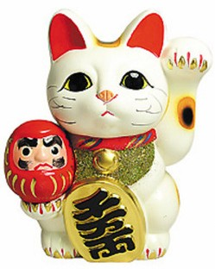
일본 근현대사
에도 시대의 시작과 모순, 멸망
과목명 : 일본 근현대사
담당교수 : 최장근 교수님
조장 : 서진나
조원 : 정홍재
: 주 걸
: 이 남
발표일 : 2010년 09월 15일

Slide 2
목차
1. 서론
2. 근세의 시작
2.1 막번 체제의 성립
2.2 도쿠가와 가문과 다이묘
2.3 에도 초기의 대외관계
3. 에도 시대의 문화
3.1 겐로쿠 문화
3.2 가세이 문화

Slide 3
목차
4. 막번 체제의 동요
4.1 막번 체제의 개혁
4.2 외세의 침략과 개국
4.3 반막부파와 봉기
5. 근대 국가의 형성
5.1 막부의 붕괴
5.2 메이지 유신
6. 결론
<참고 문헌>

Slide 4
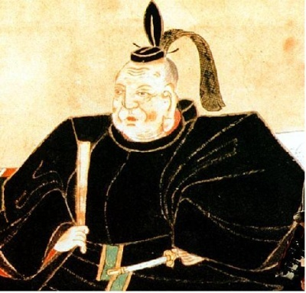

1. 서론
에도시대의 성립
(도쿠가와 이에야스)
막강한 군사력.
쇼군직의 독점.

Slide 5
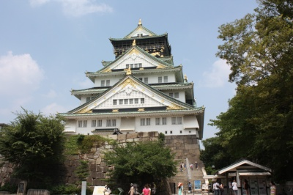
도쿠가와 가문과 다이묘 니조 성

Slide 6
도쿠가와 막부
이에야스 통치 1603 ~ 1605 이에시게 통치 1745 ~ 1760
히데타다 통치 1605 ~ 1623 이에하루 통치 1760 ~ 1786
이에미쓰 통치 1623 ~ 1651 이에나리 통치 1787 ~ 1837
이에쓰나 통치 1651 ~ 1680 이에요시 통치 1837 ~ 1853
쓰나요시 통치 1680 ~ 1709 이에사다 통치 1853 ~ 1858
이에노부 통치 1709 ~ 1712 이에모치 통치 1859 ~ 1866
이에쓰구 통치 1709 ~ 1712 요시노부(게이키) 1867 ~1868
요시무네 통치 1716 ~ 1745

Slide 7
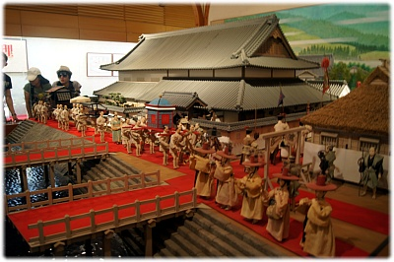
애도 초기의 대외관계
조선통신사

Slide 8
애도 초기의 대외관계
네덜란드와 영국이 일본에서 무역 추진.
영국은 경영을 이유로 철수
네덜란드와의 교역만 이루어 졌다.
이와 함께 기독교가 퍼지기 시작함.
금압을 당하자 기독교를 중심으로 반란.

Slide 9
겐로쿠 문화
17말 ~ 18초까지 이르는 문화
안정된 사회생활을 바탕으로 한 현실주의적 경향.
가미가타를 중심으로 전개
죠닌의 생활과 감정을 반영

Slide 10
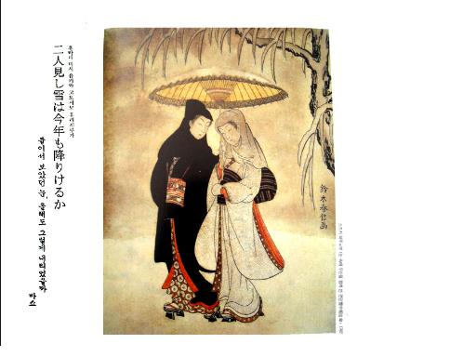
마쓰오 바쇼

Slide 11
가세이 문화
가세이기를 정점으로 사치스러운 가풍이 도시를 풍비.
죠닌 문화
사회 동요의 심각성 반영.
퇴폐적, 향락적인 경향.
서민, 농촌에도 보급.
에도시대의 혼란과 모순, 불안을 그려냄.

Slide 12
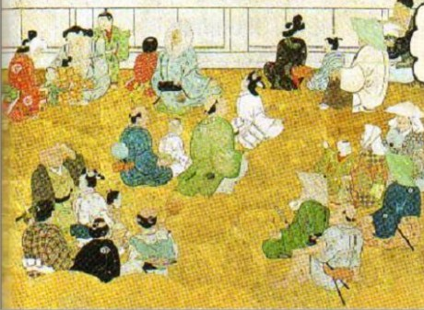
막부의 체제

Slide 13
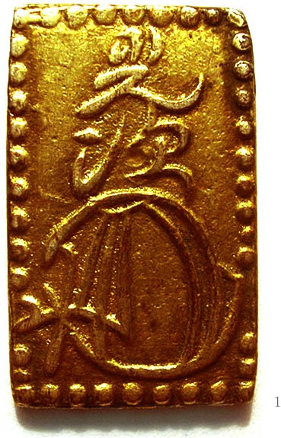
막번 체제의 동요.
막번 체제의 정치 개혁.
교호의 개혁.
텐포의 개혁
무사의 몰락

Slide 14
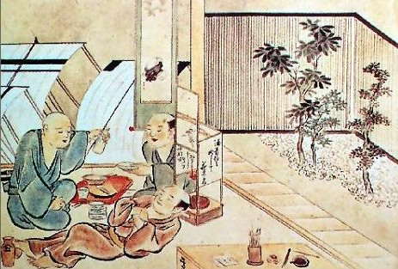
무사의 몰락

Slide 15
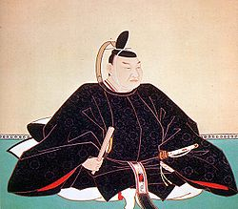
외세의 침략과 개국
아편전쟁 발발.
이이 나오스케.
미국의 동인도 함대
사령관 ‘페리’의 개국
강요.
쇄국 정책이 끝남.

Slide 16
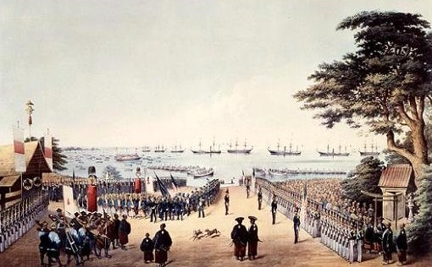
외세의 침략

Slide 17
일본의 수출과 수입.
일본이 수출한 품목
생사, 차, 잠란지, 해산물, 식료품 등.
일본이 수입한 품목
모직물, 견직물 등의 섬유제품.
철포, 함선 등의 군수품.

Slide 18
반막부파와 봉기.
나오스케의 뒤를 이어 안도 노부마사.
싸쓰마, 아이즈 번 – 공무합체파의 공가와 손을 잡고 무력으로 궁궐 포위. 쿠테타.
막부는 존왕이야파의 거점인 조슈번 토벌.
싸쓰마번은 전년에 나마무기 사건의 보복을 위해 가고시마만에 진격.
막부는 프랑스와 연결하여 군사력 강화.

Slide 19
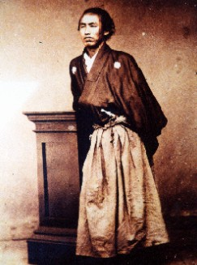
사카모토 료마

Slide 20
근대 국가의 형성
막부의 붕괴
소어소회의
-700년간 무사정권 끝.

Slide 21
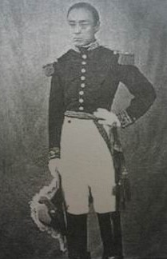
도쿠가와 요시노부

Slide 22
메이지 유신
신정부의 탄생.
봉건제도의 해제.
새로운 통일국가 건설.

Slide 23
결론
700여년의 무사시대 중 황금시대 에도 막부 시대.
도쿠가와 이에야스~ 도쿠가와 요시노부.
격변의 시대에 대한 이해.

Slide 24
참고문헌
연민수(1998), 『일본사』, 보고사
제임스L.맥클레인(2004), 『서양인이 본 일본 역사 일본 근현대사』, 다락원
앤드루 고든(2005), 『현대 일본의 역사』, 이산
박진우 외(1999), 『일본 근현대사』, 좋은날

